Slide 1
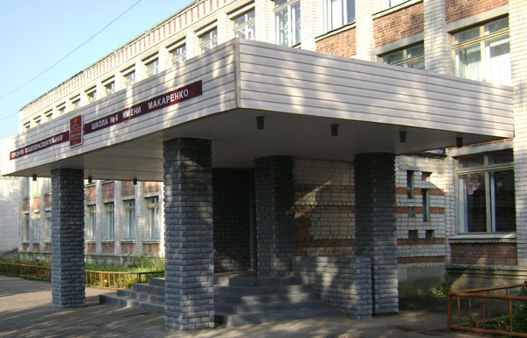
Муниципальное бюджетное общеобразовательное учреждение
«Средняя школа №6 им. А.С. Макаренко»
(МБОУ СШ №6 им. А.С. Макаренко)
Проект «Бережливая школа»
«Оптимизация процесса подготовки и проведения лабораторных работ по физике»
учитель физики,
Сереброва Ирина Александровна

Slide 2
ОБОСНОВАНИЕ ВЫБОРА
Ключевой риск : большие временные затраты при подготовке к проведению лабораторных работ по физике
отсутствие визуализации в лаборантской кабинета физики.
Проблемы
потеря времени на транспортировку тетрадей учащихся лабораторного оборудования

Slide 3
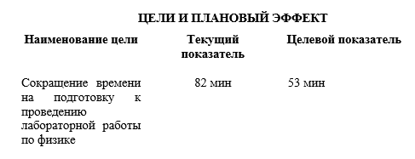
ЦЕЛИ И ПЛАНОВЫЙ ЭФФЕКТ

Slide 4
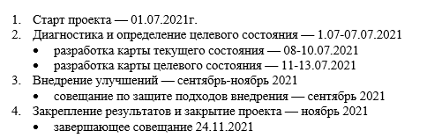
КЛЮЧЕВЫЕ СОБЫТИЯ ПРОЕКТА

Slide 5
ИСПОЛЬЗУЕМЫЕ ИНСТРУМЕНТЫ:
картирование
система 5 С
визуализация
диаграмма «спагетти»

Slide 6

КАРТА ТЕКУЩЕГО СОСТОЯНИЯ ПРОЦЕССА
«ОПТИМИЗАЦИЯ ПРОЦЕССА ПОДГОТОВКИ И ПРОВЕДЕНИЯ ЛАБОРАТОРНЫХ РАБОТ ПО ФИЗИКЕ»
1
2
ШАГ 2
ШАГ 3
3
ШАГ 4
ШАГ 1
Начало рабочего дня
Лаборантская
Сбор комплектов к ЛР
20 минут
Кабинет физики
Раскладывание комплектов по рабочим местам
15 минут
Лаборантская, кабинет
Раздача тетрадей для лабораторных работ
7 мин
Кабинет физики
УРОК
45 минут
ШАГ 6
3
4
ШАГ 5
ШАГ 7
Кабинет физики
Сбор комплектов после ЛР со столов
15 минут
Кабинет физики
Сбор тетрадей для ЛР
5 минут
Лаборантская
Раскладывание комплектов
20 минут
Условные обозначения:
1
 | Временные потери при сборе лабораторного оборудования из разных шкафов
 | Необходимость выполнения функций учителя и лаборанта
 | Отсутствие постоянного места для тетрадей для лабораторных работ, затраты времени на поиск нужного комплекта.
 | Пассивное отношение обучающихся к подготовке классного часа.
2
3
4
ВПП – 82 мин
Время этапа не учитывается в общем времени процесса

Slide 7
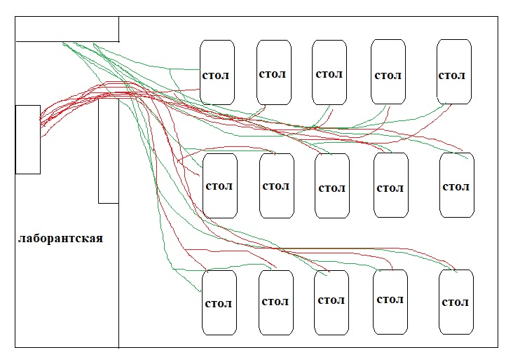
ДИАГРАММА «СПАГЕТТИ» ТЕКУЩЕГО СОСТОЯНИЯ
КАБИНЕТ ФИЗИКИ

Slide 8
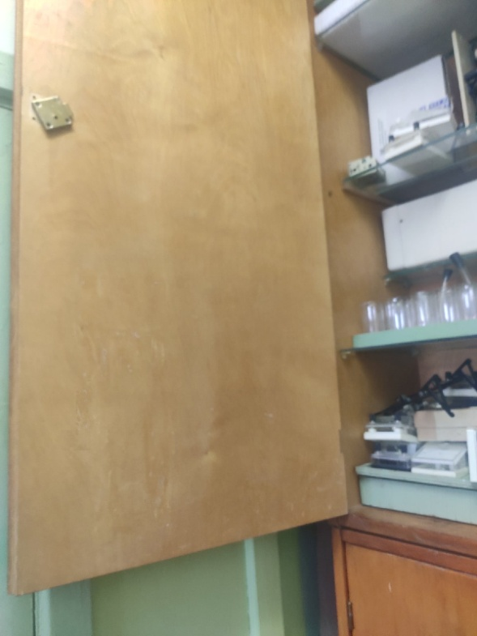
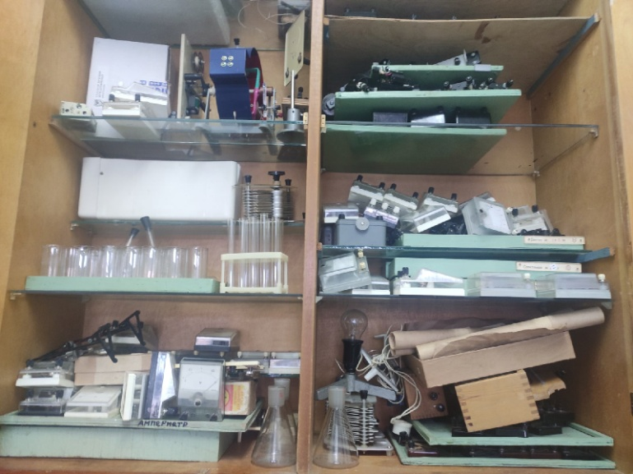
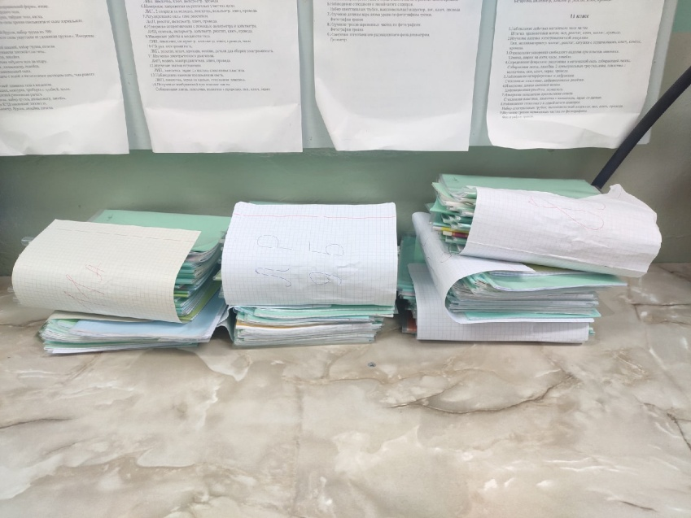
ТЕКУЩЕЕ СОСТОЯНИЕ ПРОЦЕССА («БЫЛО»)

Slide 9
КАРТА ЦЕЛЕВОГО СОСТОЯНИЯ ПРОЦЕССА
«ОПТИМИЗАЦИЯ ПРОЦЕССА ПОДГОТОВКИ И ПРОВЕДЕНИЯ ЛАБОРАТОРНЫХ РАБОТ ПО ФИЗИКЕ»
ШАГ 1
ШАГ 2
ШАГ 3
ШАГ 4
Начало рабочего дня
Лаборантская
Сбор комплектов к ЛР
10 минут
Кабинет физики
Раскладывание комплектов по рабочим местам
10 минут
Лаборантская, кабинет
Раздача тетрадей для лабораторных работ
3 мин
Кабинет физики
УРОК
45 минут
ШАГ 5
ШАГ 6
ШАГ 7
Кабинет физики
Сбор комплектов после ЛР со столов
10 минут
Кабинет физики
Сбор тетрадей для ЛР
5 минут
Лаборантская
Раскладывание комплектов
15 минут
Условные обозначения:
Время этапа не учитывается в общем времени процесса
ВПП – 53 мин

Slide 10
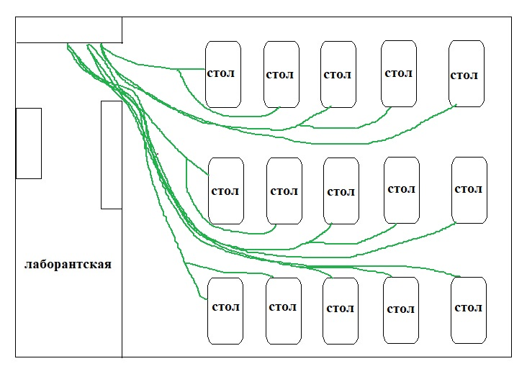
ДИАГРАММА «СПАГЕТТИ» ЦЕЛЕВОГО СОСТОЯНИЯ
КАБИНЕТ ФИЗИКИ

Slide 11
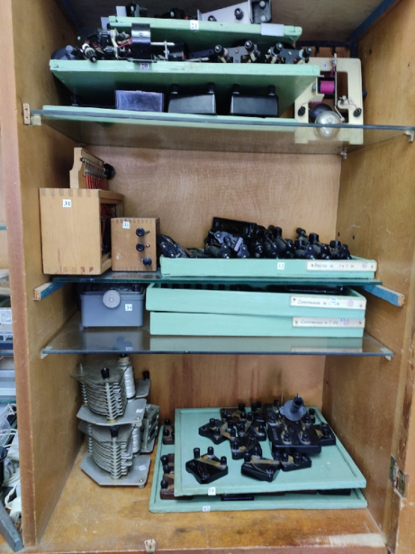
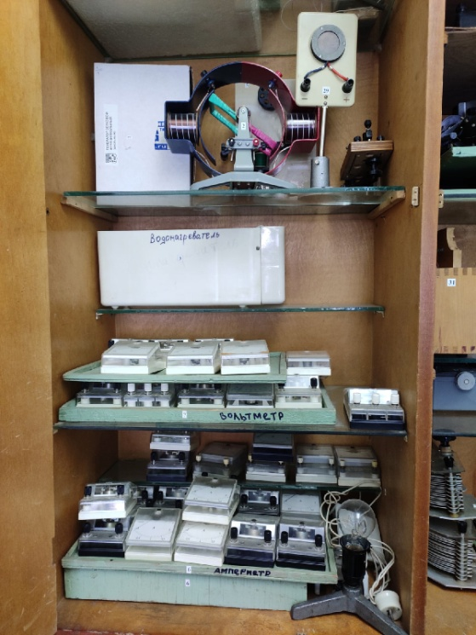
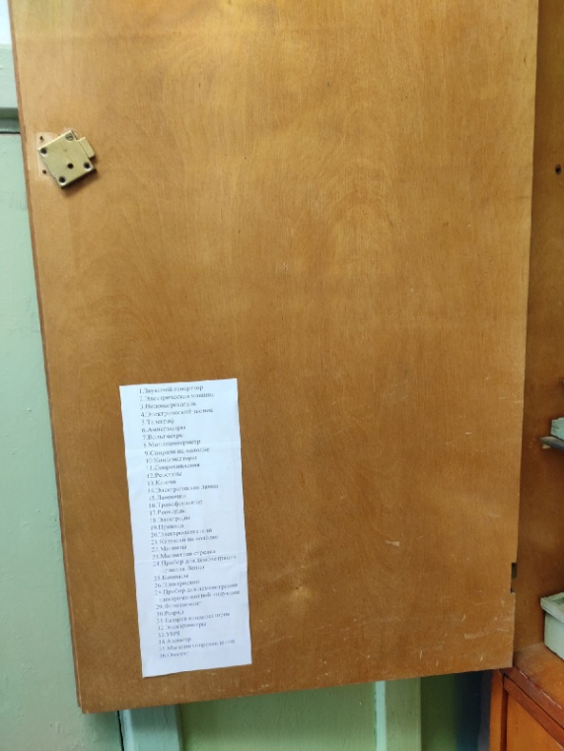
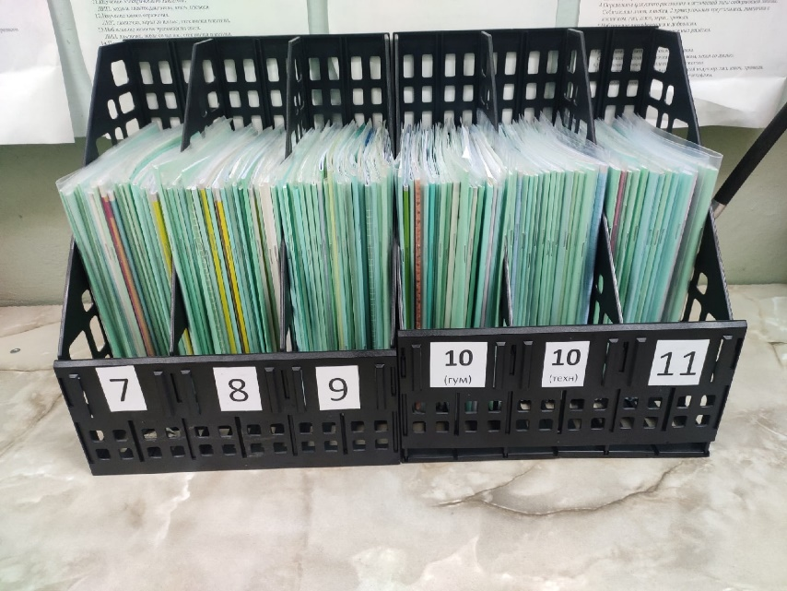
ЦЕЛЕВОЕ СОСТОЯНИЕ ПРОЦЕССА («СТАЛО»)

Slide 12
Результаты
Рациональное использование помещения лаборантской кабинета физики
Сокращение времени на подготовку к уроку и сбор оборудования после урока
Повышение эффективности урока

